Slide 1
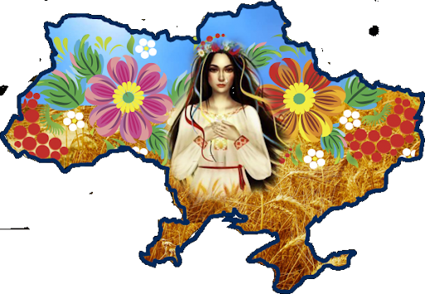
Голодомор- біль душі та пам’ять серця
Підготувала
Вчитель-дефектолог
Нікітіна Я.О.

Slide 2
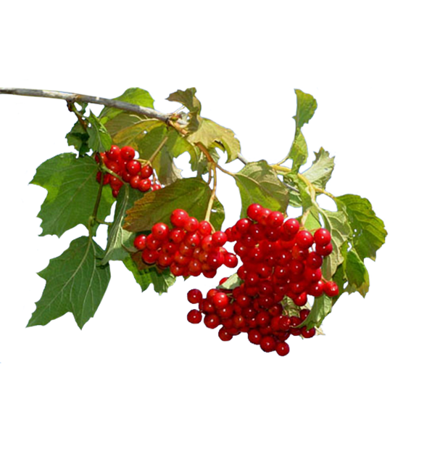
Гілка калини та колоски традиційно символізують цю трагедію.

Slide 3
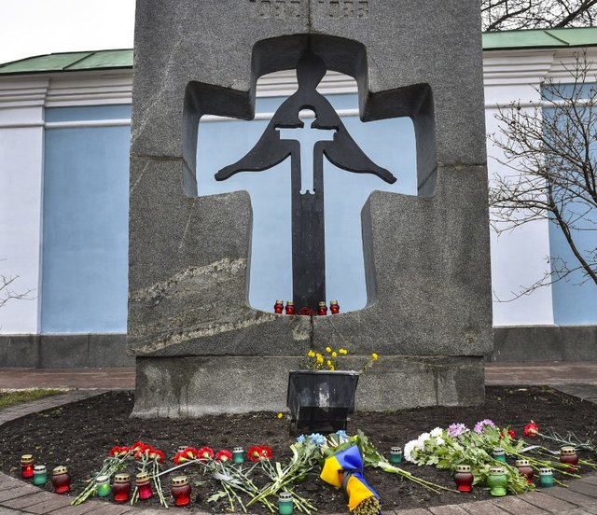
Голодомо́р 1932—1933 років — акт геноциду українського народу що призвів до смерті від голоду 3,941 млн
Викликаний свідомими і цілеспрямованими заходами вищого керівництва,
розрахованими на придушення українського національно-визвольного руху і фізичного знищення частини українських селян.

Slide 4
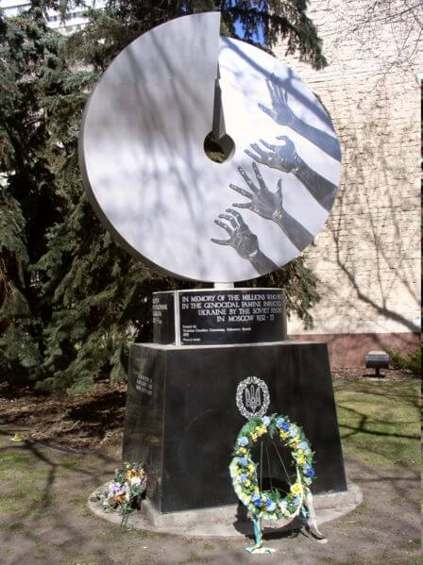
Где находится (ваша страна)
Перший у світі пам'ятник жертвам Голодомору було встановлено 1983 року в Едмонтоні (Онтаріо) силами української діаспори. Основа монументу – тріснуте жорно як символ відсутності можливості добути хліб. Цей мотив часто використовували автори інших пам'ятників.
На монументі розміщено напис: «In memory of the millions who perished in the genocidal Famine inflicted upon Ukraine by the Soviet regime in Moscow 1932-33. Let us all stand guard against tyranny, violence and inhumanity.»
Notes:
Вставьте карту своей страны.

Slide 5
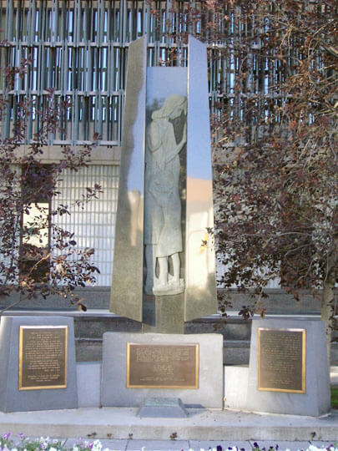
Геогафические объекты (вашей страны)
2. Пам'ятник до 50-річчя штучного голодомору 1932-1933 років у Вінніпезі (1984, Канада). Архітектор – Роман Коваль.
Містить напис українською: «Цей пам'ятник споруджено для відзначення 50-ліття голоду-геноциду в Україні в 1932-33 роках і для увічнення пам'яті понад 7 000 000 невинних жертв планово створеного голодомору совєтським урядом у Москві. Пам'ятаючи цю велику трагедію, ми переконані, що цей нелюдяний вчинок ніколи не відійде в забуття, і це небувале страждання ніколи не повториться в історії людства».
Notes:
Вставьте изображение какого-либо географического объекта вашей страны.

Slide 6
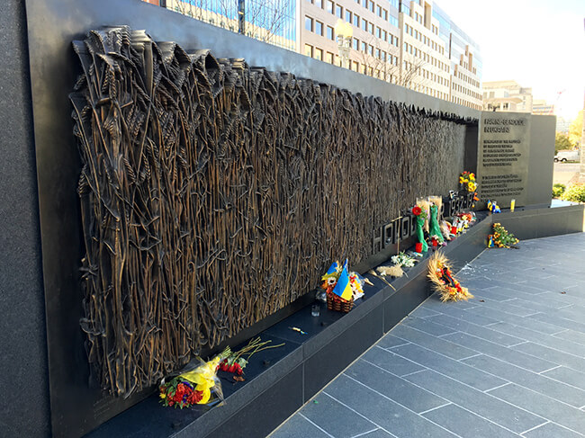
Климат (вашей страны)
Меморіал жертвам українського Голодомору-Геноциду 1932—1933 років (англ. Holodomor Memorial to Victims of the Ukrainian Famine-Genocide of 1932–1933[4]) — пам'ятник, присвячений мільйонам українців, замордованих голодом у XX столітті. Відкритий 7 листопада 2015 року в центрі Вашингтона (США).
Расскажите о типических погодных условиях в вашей стране на продолжении календарного года.
Notes:
Вставьте изображение времени года в вашей стране.

Slide 7
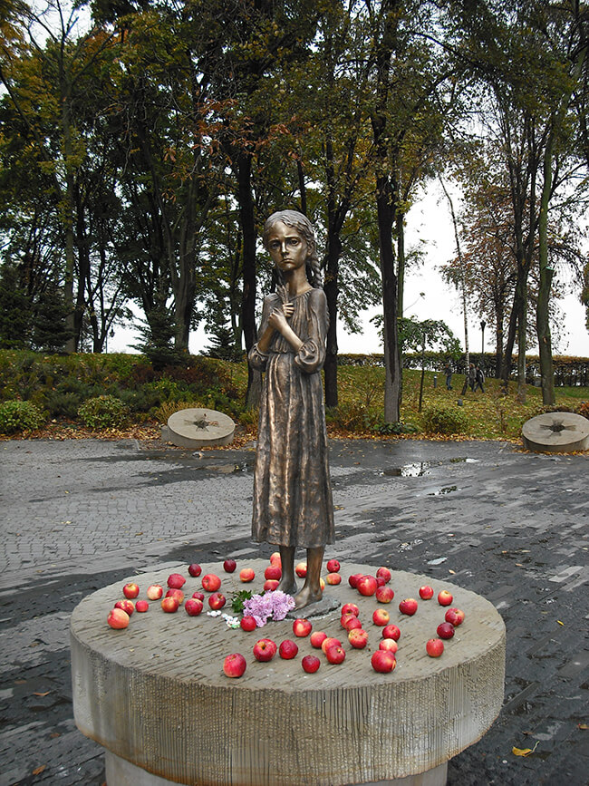
Среда (вашей страны)
У Києві, на території Національного музею «Меморіал пам'яті жертв голодоморів в Україні», існує цілий комплекс з декількома монументами. Зокрема, скульптура дівчинки з колосками у руках – «Дитина». Комплекс збудовано за проектом народного художника України Анатолія Гайдамаки. Зведено меморіал у 2008-2010 роках, запланована його розбудова за затвердженим проектом.
Перечислите некоторые местные животные и растения, которые могут встречаться в вашей стране.
Notes:
Вставьте изображение животного или растения в вашей стране.

Slide 8
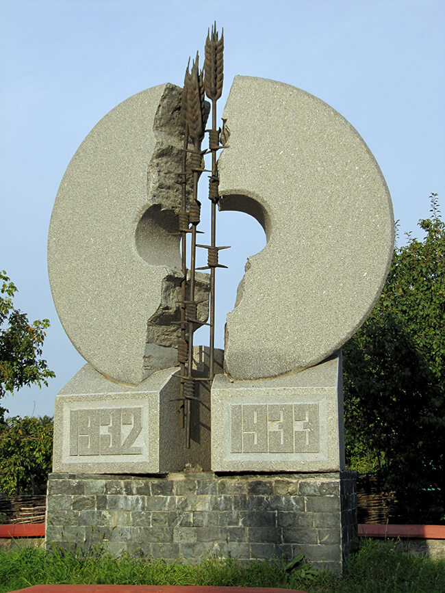
История (вашей страны)
Пам'ятник жертвам Голодомору 1932–1933 років (2008), м. Вишгород (Київська область). Автори проекту - Крилов Борис та Сидорук Олесь.
Приведите хронологию важных исторических событий в вашей стране или регионе.
Название события 1 | Название события 2 | Название события 3
Дата 1 | Дата 2 | Дата 3
Описание события | Описание события | Описание события
Notes:
Добавьте на временную шкалу важные моменты в истории вашей страны.

Slide 9
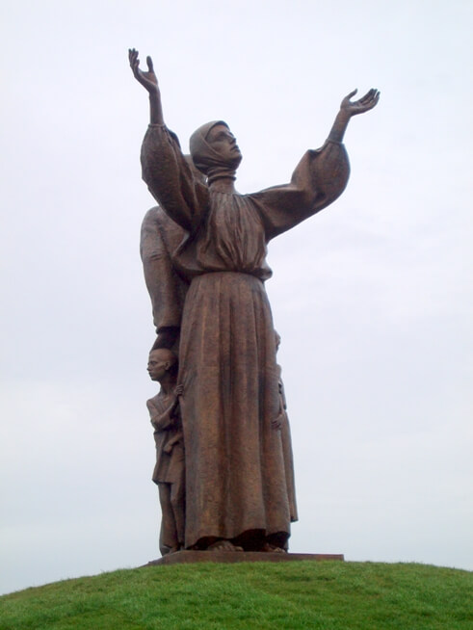
Обычаи и традиции
Меморіал жертвам Голодомору Лозова (Харківщина).
У центрі комплексу - скульптурна композиція заввишки 6 метрів, відлита з бронзи і встановлена на насипному кургані заввишки 10 метрів.
Расскажите об уникальных обычаях и традициях, отмечаемых в вашей стране. Включите сведения о том, кто их отмечает и когда.
Notes:
Вставьте изображение обычая или традиции.

Slide 10
)
Спогади очевидців
«Тоді був неврожай, засуха. А ще відбирала влада те, що виростили люди. Ті, що відбирали, документів не пред'являли. Люди їм не заперечували… Приходили чоловіки — 4—5 осіб. З'являлися в вечірній час. Забирали зерно, продукти, дивилися по горшках, яка є їжа — і з'їдали або виливали. Приходили щоденно. Люди від них усе ховали, закопували. Але сховати було неможливо. Вони шукали із шомполами, переколювали геть усе. Люди їли, що було: в полі мерзлу картоплю, мишей, котів, липові листки, корінці, ягоди, гриби, їжаків, відростки від калини, які підпікали або їли сирими. Всі голодували. Дуже багато вмирало людей, цілими сім'ями. Ховали їх попід хатами. На них нема ні хрестів, ні пам'ятників. їх згадують ті, хто зостався живим. В їх смерті я виню лише владу.»
Заріцька Станіслава Іванівна, 1923 р.н., село Яворівка Житомирської обл.
Notes:
Вставьте изображение главы своей страны.

Slide 11
)
28 листопада 2006 року Верховна Рада України ухвалила закон «Про Голодомор 1932—1933 років в Україні», який трактує події 1932—1933 років, як геноцид українського народу. Рішення було ухвалене 233 голосами.
Голодомор в Україні 1932—1933 років офіційно визнали геноцидом українського народу наступні держави:
Австралія
Ватикан
Грузія
Еквадор
Естонія
Канада
Колумбія
Латвія
Литва
Мексика
Парагвай
Перу
Польща
Португалія
Угорщина
Україна
Notes:
Вставьте изображение отрасли экономики вашей страны.

Slide 12

Туризм в (вашей стране)
Емблема жалобних днів за жертвами Голодомору.
Расскажите об интересных местах в своей стране, которые могут заинтересовать посетителей из других стран.
Notes:
Вставьте изображение интересного для туристов места в вашей стране.

Slide 13


